Slide 1
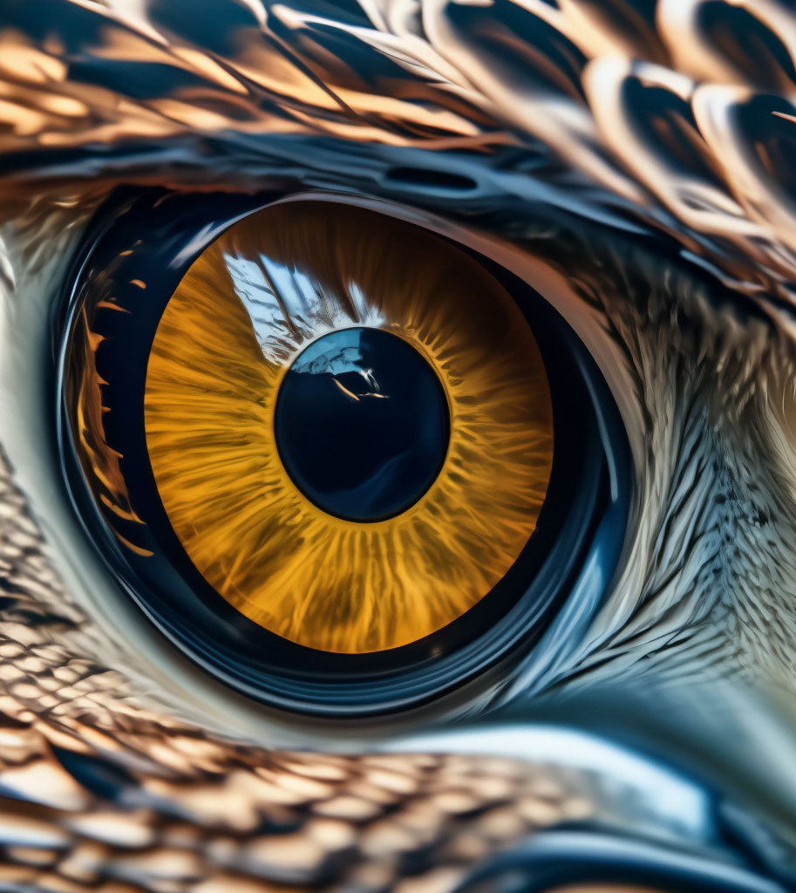
Глаз сокола
Участники проекта:
Муратов Кирилл
Семёнов Осман
Ларионов Арсений

Slide 2
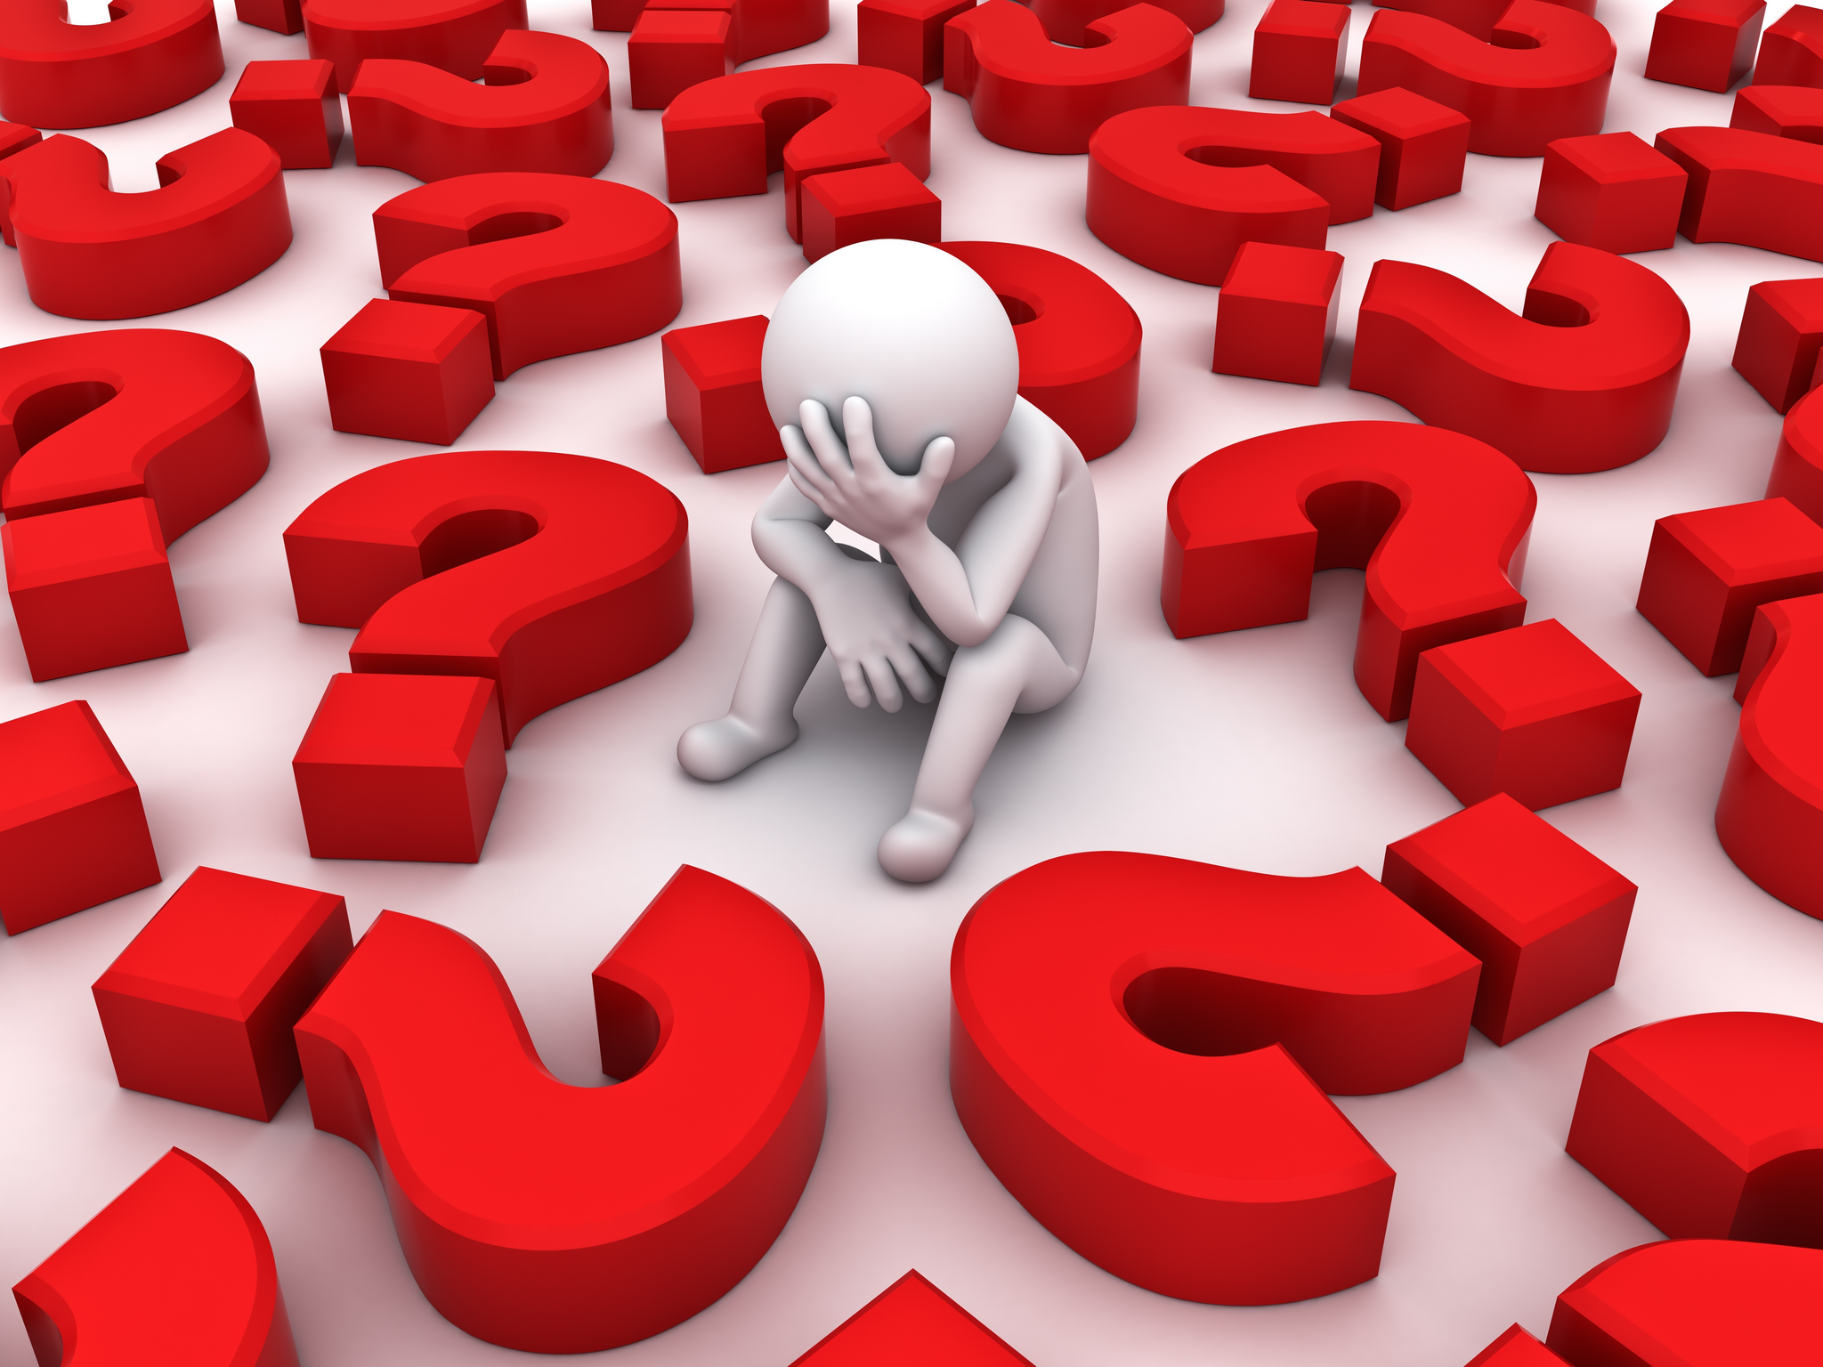
Проблема
БПЛА/дроны доказали, что являются незаменимыми как в повседневной жизни, так и в военное время. На данный момент в России не существует отечественного ПО, через которое операторы могли бы управлять дронами. Кроме того, государство сталкивается с проблемой незаконного использования дронов людьми и при этом их отслеживание крайне затруднительно. Все это приводит к запрету использования дронов а повседневной жизни

Slide 3
Целевая аудитория
Министерство Обороны
Частные охранные предприятия
Министерство внутренних дел Российской Федерации (МВД России)
Министерство Российской Федерации по делам гражданской обороны, чрезвычайным ситуациям и ликвидации последствий стихийных бедствий (МЧС России)
Граждане РФ

Slide 4
Охват рынка
Охват рынка для стартапа, создающего программу для управления дронами, очень широк и зависит от конкретных функций и возможностей программы.

Slide 5
Конкуренты
Основной площадкой для управления дронами ранее был Дискорд и некоторые другие зарубежные платформы. Однако мы считаем, что должен существовать отечественный аналог, который будет доступен государственным структурам.

Slide 6
Дальнейшие планы
6

Slide 7
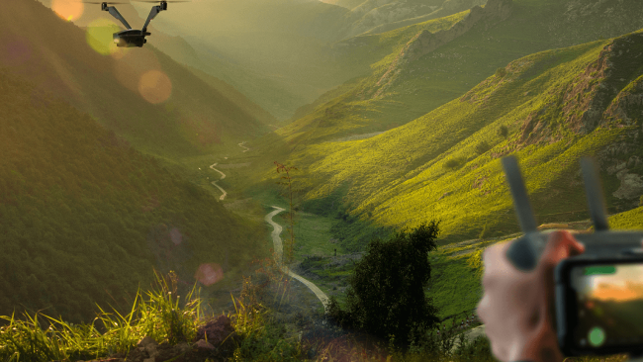
Контактные
данные
Telegram:@klrlm

